Slide 1
Mužská pohlavní soustava

Slide 2


Slide 3
Anotace
Prezentace je určena pro žáky 8. ročníku ZŠ
Prezentace navazuje na kapitolu Hormonální soustava
Heslovité pojmy k tématu navozují k diskuzi

Slide 4
Rozmnožovací soustava
Člověk- rozmnožování pohlavní
Mužská a ženská
Soustava se skládá z pohlavních žláz a přídatných pohlavních orgánů
Pohlavní orgány produkují pohlavní buňky a pohlavní hormony

Slide 5
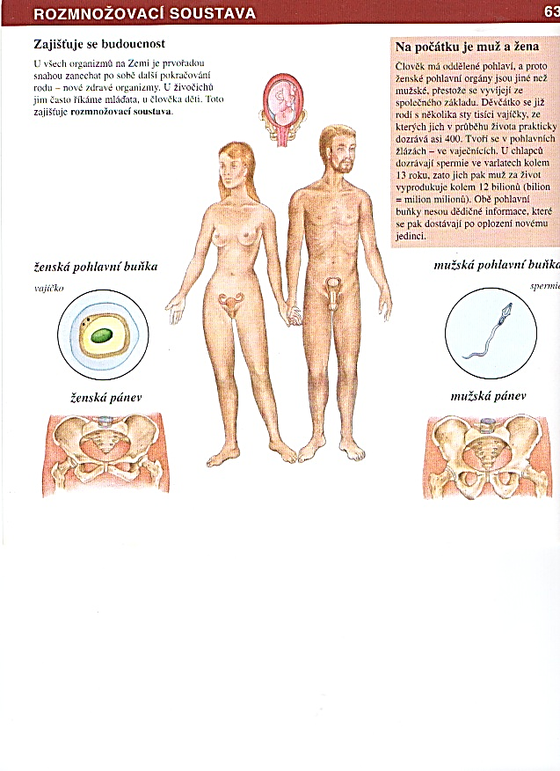

Slide 6
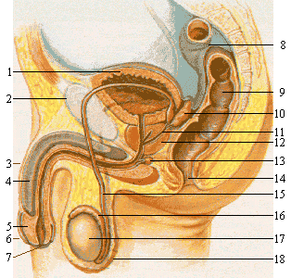
STAVBA : MUŽSKÉ POHLAVNÍ ÚSTROJÍ
                1. močový měchýř
                2. stydká kost
                3. penis
                4. topořivé těleso
                5. žalud
                6. předkožka
                7. ústí močové trubice
                8. tračník
                9. konečník
                10. semenný váček
                11. ejakulační vývod
                12. prostata
                13. Cowperovy žlázy
                14. řitní otvor
                15.chámovod
                16. nadvarle
                17. varle
                18. šourek

Slide 7
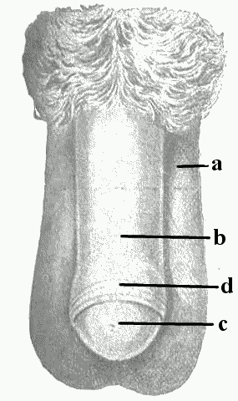
Mužské pohlavní ústrojí
VNITŘNÍ
VNĚJŠÍ
VARLATA
NADVARLATA
CHÁMOVODY
SEMENNÉ VÁČKY
PROSTATA
PENIS
A- šourek
B- penis (s topořivými tělísky- 3 )
C- žalud
D- předkožka

Slide 8
VNITŘNÍ POHLAVNÍ ORGÁNY
VARLATA:
mužské pohlavní žlázy, uloženy v šourku,vejčitý tvar (5 cm), tvorba spermií v semenotvorných kanálcích
Vznik testosteronu- vliv na mužské pohlavní znaky : ochlupení, vousy, hrtan, svalová hmota a pohlavní chování muže

Slide 9
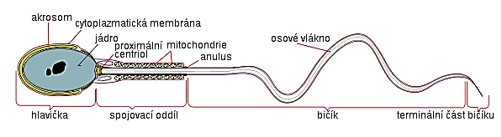
SPERMIE
Z varlat nadvarlat(dozrávají, shromažďují) chámovody prostata moč.trubice
V chámovodech vyústění semenn.váčků vzniká sperma
1 ml spermatu=asi 50 – 100 mil. spermií
Spermie zrají asi 75 dní

Slide 10
Objasnění pojmů
EREKCE- reflexní děj, podněty různé, dojde k při vzrušení plnění krví topořivých tělísek a ztopoření penisu
EJAKULACE- vypuzení spermatu reflexními stahy močovou trubicí
POLUCE-samovolný únik ve spánku(normální)
IMPOTENCE- neschopnost erekce
!!!!Rakovina varlat- nutné samovyšetřování-nejčastěji kolem 16-18 let!!!!!!!!!!!

Slide 11
citace
Penis. In: Wikipedia: the free encyclopedia [online]. San Francisco (CA): Wikimedia Foundation, 2001- [cit. 2012-05-28]. Dostupné z: http://upload.wikimedia.org/wikipedia/commons/f/fa/Penis_parts.png
STAVBA : Male reproductive system lateral nolabel.png: mužská pohlavní soustava. In: Wikipedia: the free encyclopedia [online]. San Francisco (CA): Wikimedia Foundation, 2001-, 2003 [cit. 2012-05-28]. Dostupné z: http://cs.wikipedia.org/wiki/Soubor:Male_reproductive_system_lateral_nolabel.png
Spermie. In: Wikipedia: the free encyclopedia [online]. San Francisco (CA): Wikimedia Foundation, 2001- [cit. 2012-05-10]. Dostupné z: http://cs.wikipedia.org/wiki/Soubor:Complete_diagram_of_a_human_spermatozoa_cs.svg
Ostatní obrázky použity z FRONĚK, Jiří. Lidské tělo: Poznávejme sami sebe. Inka Delévová. Jaroslava Bukáčová, Vlasta Blumentrittová. Praha: Blug, 2004. 110-97-6. ISBN 80-85635-97-6.

